Slide 1


KEÇİÖREN REHBERLİK VE ARAŞTIRMA MERKEZİ
AKRAN ZORBALIĞI
Öğretmen Sunumu

Slide 2
AKIŞ
Ele alacaklarımız
Tanım
Zorbalığın Türleri
Zorbalıkta Roller
Zorbalığın Görülebileceği Yerler
Zorbalığın Uyarı İşaretleri
Çocuklar Zorbalığa Uğradıklarını Neden Söyle(ye)mezler?
Önleyici Stratejiler

Slide 3
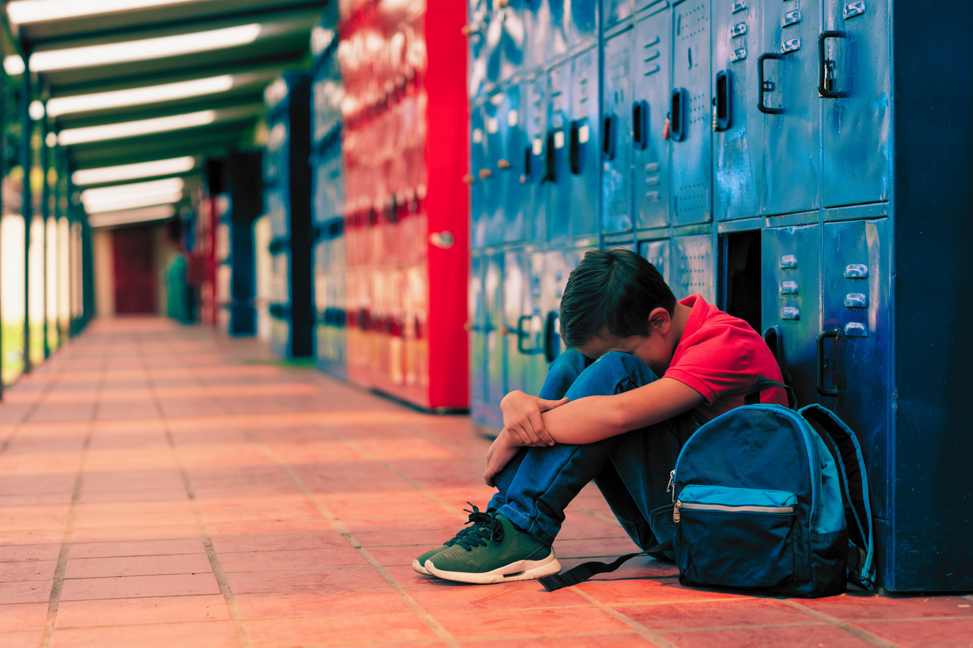
NEDİR?
Akran zorbalığı ‘bir veya bir grup öğrencinin bir başka öğrenciye karşı uyguladıkları saldırgan davranışlar’ olarak tanımlanmaktadır.
Akran zorbalığı davranışının üç temel özelliği bulunmaktadır:
•Zarar verme amacıyla bilinçli ve kasıtlı olarak saldırgan davranış gerçekleştirilmiş olması
•Saldırgan davranışın bir kereden fazla gerçekleştirilmesi, tekrarlanarak devam etmesi
•Saldırgan davranışı yapan öğrenci ile maruz kalan öğrenci arasında güç dengesizliğinin bulunması. Bu dengesizlik fiziksel olabileceği gibi psikolojik de olabilir (Olweus, 1993).

Slide 4




ZORBALIK TÜRLERİ
SÖZEL
ZORBALIK
FİZİKSEL
ZORBALIK
İLİŞKİSEL
ZORBALIK
SİBER ZORBALIK

Slide 5
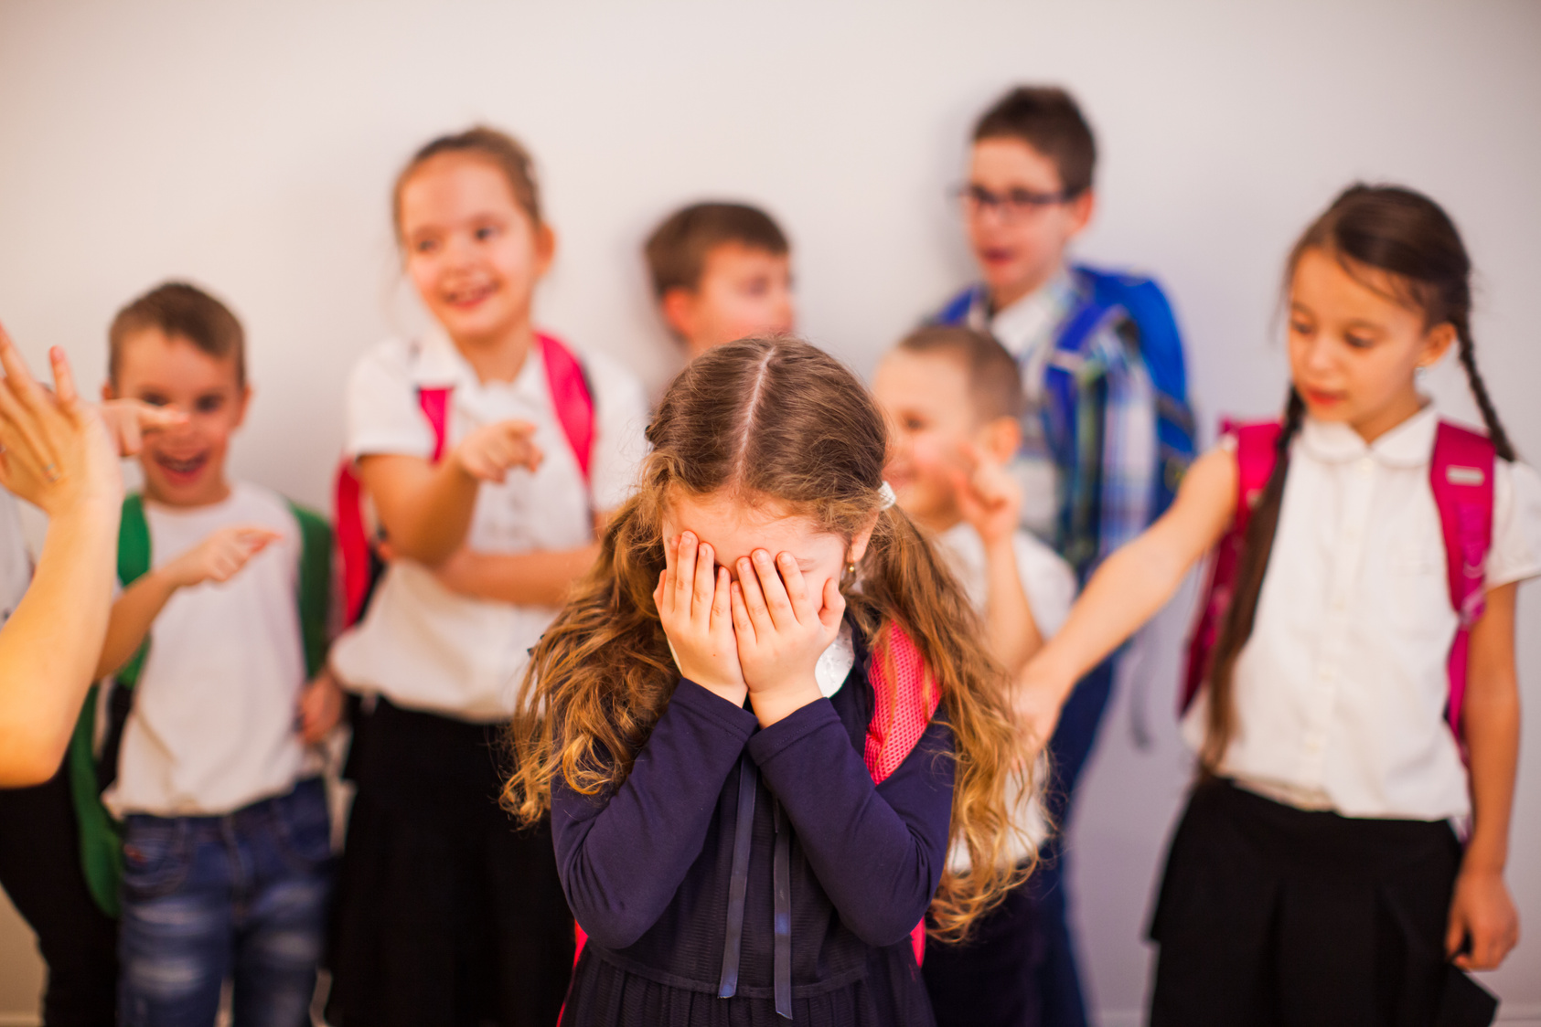
Sözel Zorbalık
Mağdurla dalga geçmek amacıyla hakaret etme, kötü sözler söyleme, ailesi ve etnik kökeni ile alay etme, lakap takma, kişisel özellikleriyle dalga geçme, zarar vermeye yönelik olarak korkutma gibi onur kırıcı davranışları içeren zorbalık türüdür (Başkaya, 2024). Ergenler arasında sözel zorbalık ve mağduriyet en yaygın zorbalık ve mağduriyet türüdür (Atik & Güneri, 2013).

Slide 6
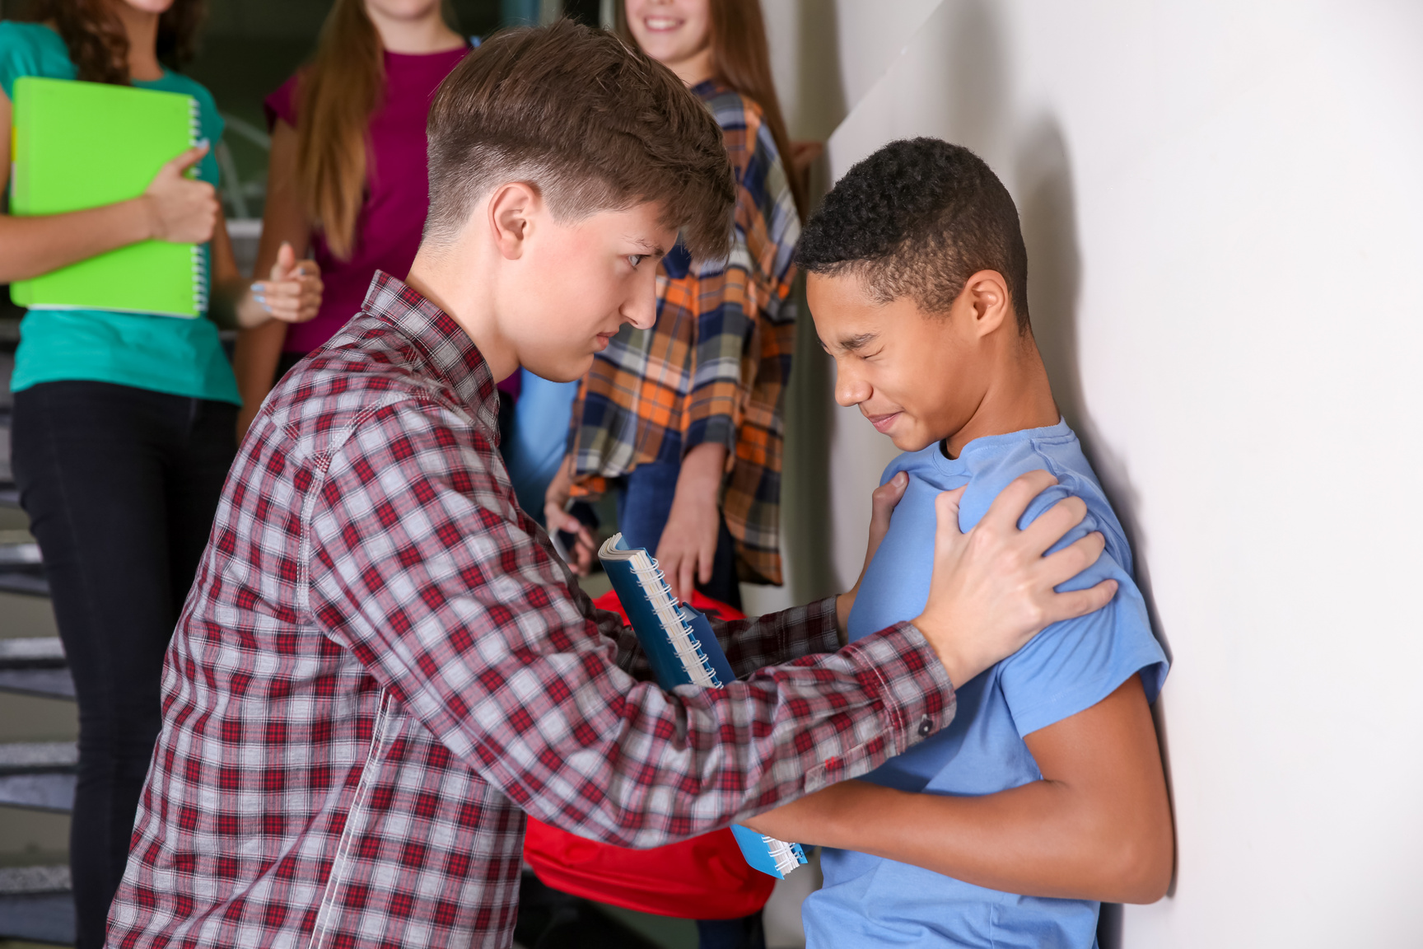
Fiziksel Zorbalık
Fiziksel olarak güçlü kişilerin güçsüzleri kasıtlı ve sürekli şekilde rahatsız ettiği, dövme, tekme, tokat, itme, saç veya kulak çekme, tehdit etme, zorla alma gibi fiziksel şiddet eylemleridir (İlhan Alper, 2008). Fiziksel zorbalık uygulanış biçimleri dolayısıyla diğer zorbalık türlerine göre çevre tarafından daha kolay/hızlı fark ve müdahale edilebilir.

Slide 7
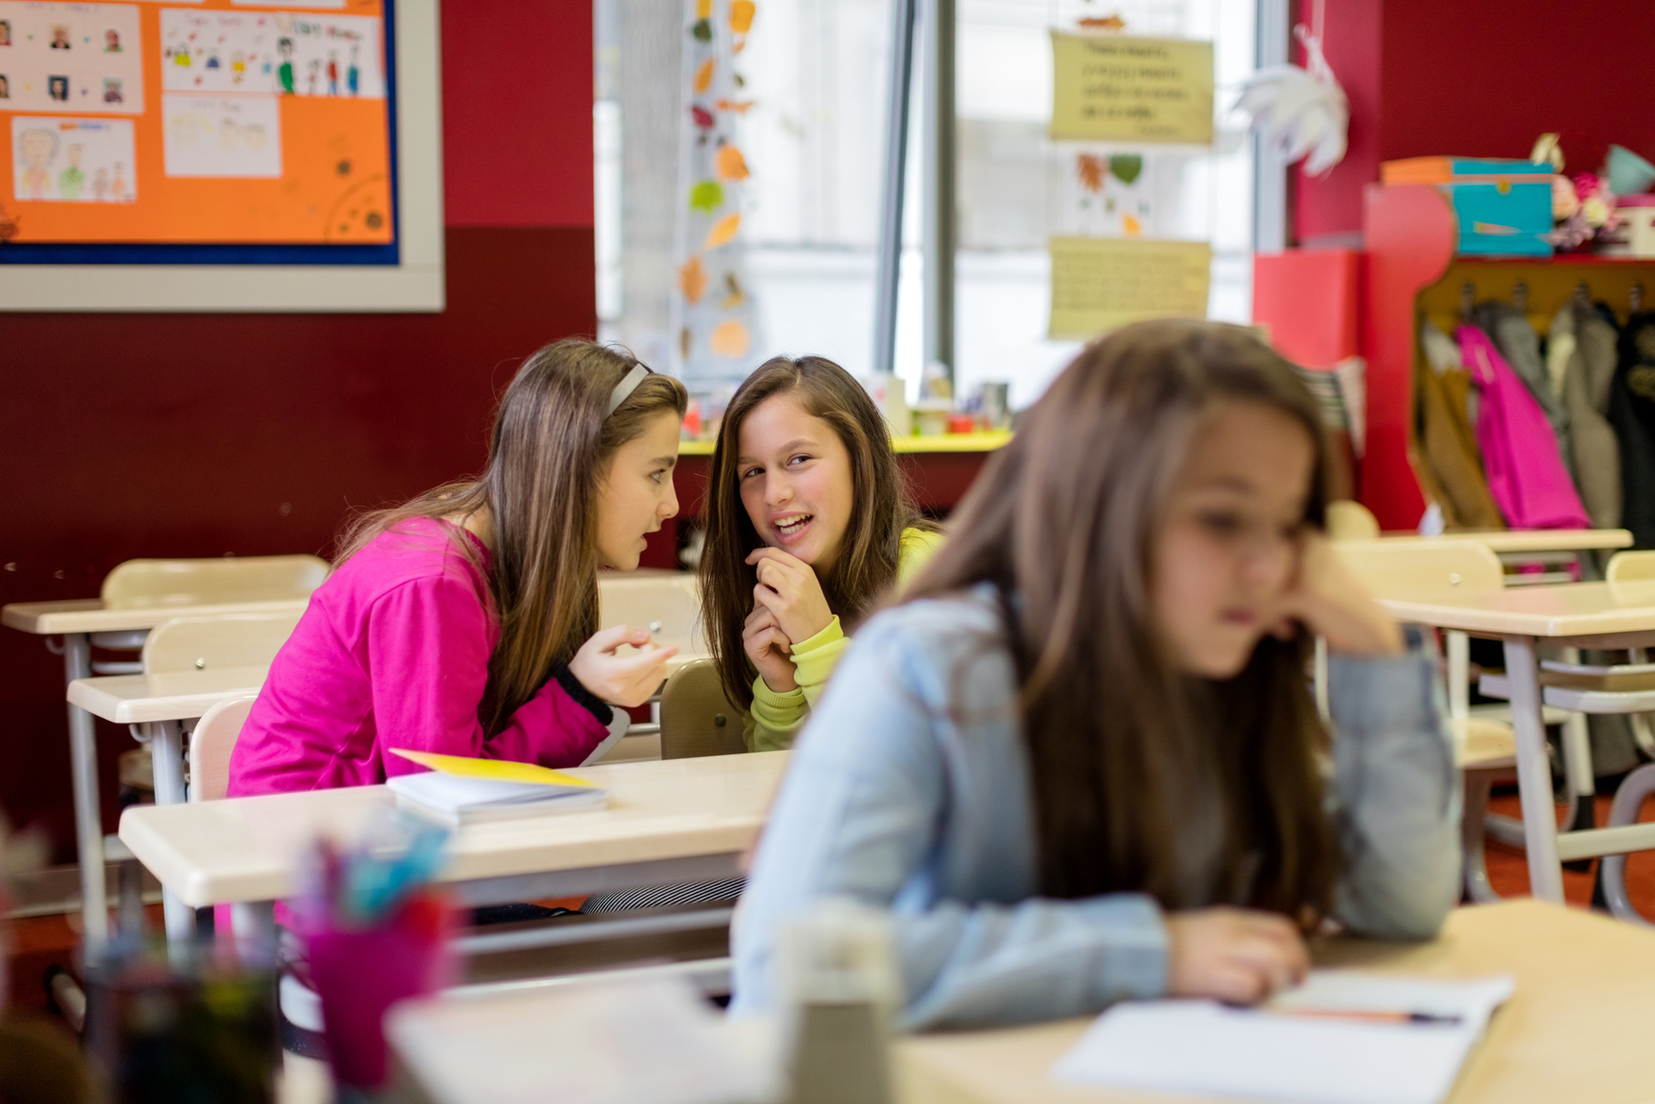
İlişkisel Zorbalık
Mağdurun itibarına veya ilişkilerine zarar vermeyi amaçlayan, dolaylı bir zorbalık biçimidir. Birey hakkında dedikodu yaymak, oyunlara almamak, gruptan dışlamak ya da utandırmak, tehditkâr ve aşağılayıcı bakışlar atmak, olumsuz yüz ve beden hareketleri yapmak, küçük düşürücü şakalar yapmak ve taklit etmek gibi davranışlar ilişkisel zorbalığa örnektir (Özbek Baştuğ & Taneri, 2023).

Slide 8

Siber Zorbalık
Siber zorbalık, bir birey veya grubun bilgi ve iletişim teknolojilerini diğer bireylere zarar vermek amacıyla tekrarlayan biçimde kullanması olarak tanımlanmaktadır (Akbaba & Eroğlu, 2013). Anonim çağrılar, virüslü e-postalar, kameralı cep telefonlarıyla mağdurun görüntülerini çekip izni olmadan sosyal medyada paylaşma, aşağılayıcı veya tehditkar mesajlar gönderme, mağdura yönelik aşağılayıcı web sayfaları oluşturma, gibi çeşitli zararlı dijital eylemleri içerir (Arıcak, 2009).

Slide 9

UNUTMAYIN
ZARARSIZ GÖRDÜĞÜNÜZ BİRÇOK DAVRANIŞ SİZ FARKINDA OLMADAN ZORBALIĞA DÖNÜŞEBİLİR

Slide 10


ZORBALIKTA ROLLER
Zorba
Mağdur
Seyirci
Bir öğrenciyi veya bir grup öğrenciyi hedef alıp ona/onlara sistematik bir biçimde, doğrudan veya dolaylı olarak zarar vermeye çalışan kişi ya da grup.
Zorbalık yapan öğrenci/öğrencilerin fiziksel, sözel ve/veya ilişkisel yönden zorbaca davranışlarına maruz kalan kişi ya da grup.
Zorbalığa aktif olarak katılmayan, sadece olayları izleyen/olaylara tanık olan kişi ya da grup.

Slide 11
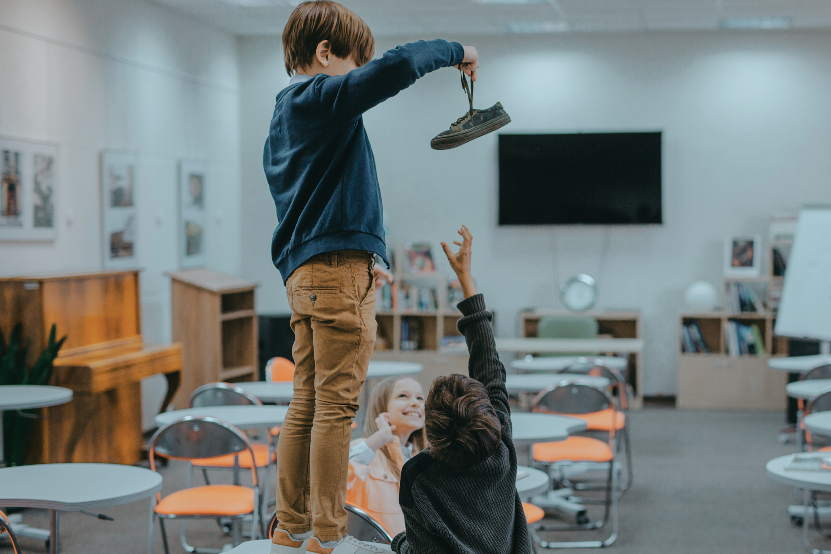
ZORBA ROLÜNDEKİ ÇOCUKLAR
Zorbalık, gücün kötüye kullanılmasıyla ilgilidir. Zorbalık rolündeki çocuklar, kasıtlı olarak ve tekrar tekrar başkalarına zarar vermek için güçlerini kötüye kullanırlar.
Notes:
Genellikle asabidirler, esnek değildirler, kendilerine aşırı güvenirler ve kurallara uymaktan hoşlanmazlar. Genellikle empatiden yoksundurlar, hatta başkalarına acı çektirmekten zevk alabilirler. Genellikle başkalarına hükmetmek ve kontrol etmek isterler, hiçbirinin olmadığı yerde düşmanca niyet algılarlar, belirsiz durumlara agresif bir şekilde aşırı tepki verirler ve şiddeti destekleyen inançlara sahiptirler.

Slide 12
YAŞLARA GÖRE “ZORBA”LAR
OKUL ÖNCESİ
İLKOKUL
ORTAOKUL/LİSE
Oyuncaklar, eşyalar, akran grubu veya oyun alanını kontrol etmek amacıyla sözel ve fiziksel zorbalığa başvurabilirler. Bazı çocuklar, başkalarını sosyal gruplarından dışlamak için ilişkisel zorbalık kullanmaya başlar.
Kurbanları kendi istekleri dışında bir şeyler yapmaya zorlamak için genellikle fiziksel güç ve sözel zorbalık kullanırlar. Ayrıca, arkadaşlarını kurban rolündeki çocuğa karşı kışkırtarak ilişkisel zorbalığa başvurabilir. Bu yaşta bazı çocuklar siber zorbalık yapmak için interneti veya cep telefonlarını kullanmaya da başlayabilirler.
Zorbalık yapan çocuklar genellikle akranlarını utandırmak, aşağılamak veya onlara saldırmak için siber zorbalığı kullanırlar. Hem erkekler hem de kızlar sözel zorbalık kullansa da, erkekler fiziksel baskınlıklarını artırmak için fiziksel zorbalık, kızlar ise sosyal statülerini geliştirmek adına ilişkisel zorbalığı kullanma eğilimindedir.

Slide 13
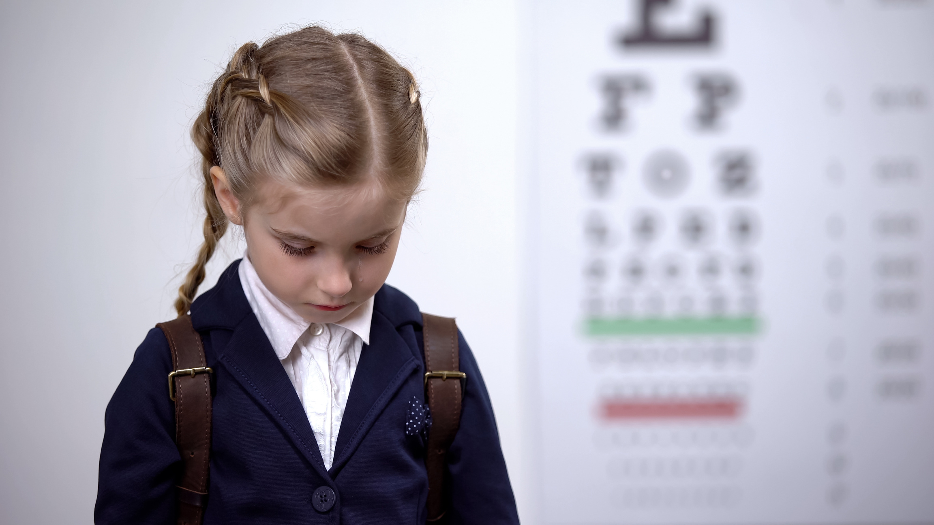
KURBAN ROLÜNDEKİ ÇOCUKLAR
ZORBALIK KURBANLARI ARASINDA HER YAŞTAN VE FİZİKSEL GÖRÜNÜŞTEN, FARKLI KÜLTÜRDEN VE CİNSİYETTEN ÇOCUKLAR BULUNUR.
Notes:
Genellikle asabidirler, esnek değildirler, kendilerine aşırı güvenirler ve kurallara uymaktan hoşlanmazlar. Genellikle empatiden yoksundurlar, hatta başkalarına acı çektirmekten zevk alabilirler. Genellikle başkalarına hükmetmek ve kontrol etmek isterler, hiçbirinin olmadığı yerde düşmanca niyet algılarlar, belirsiz durumlara agresif bir şekilde aşırı tepki verirler ve şiddeti destekleyen inançlara sahiptirler.

Slide 14
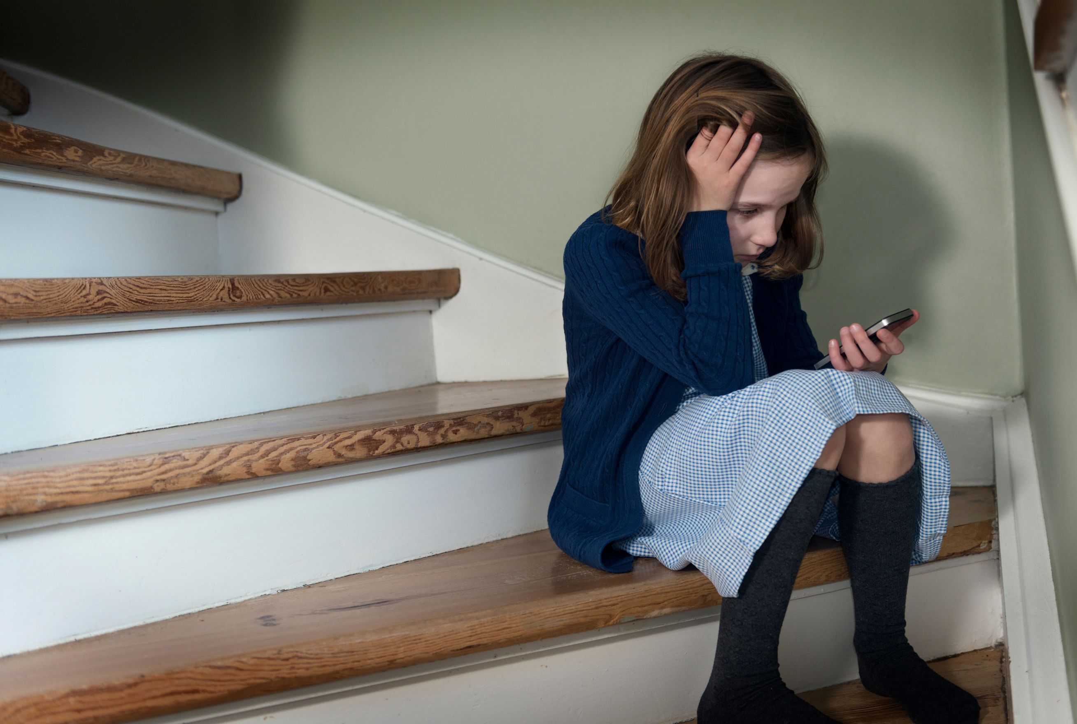
Kurban Rolündeki Çocukların Özellikleri
•Düşük özgüven •Kaygı •Korku •İtaatkarlık •Depresyon veya üzgün görünüm
•Sınırlı mizah anlayışı •Ortalamanın altında büyüklük, güç veya koordinasyon
•Çaresizlik duyguları •Sorunlar için kendini suçlama •Sosyal geri çekilme ve izolasyon •Zayıf sosyal beceriler •Düşük popülerlik
•Çok az arkadaş veya hiç arkadaş yok •Yetişkinlere aşırı bağımlılık
Bu özelliklere sahip çocukların zorbalık tehdidinden kaçınmak için diğerleri gibi davranması beklenmemelidir. Her çocuğun bireyselliği, mağduriyet riskini azaltmak için bastırılmak yerine, gruba kattığı değer için takdir edilmelidir. Ayrıca her çocuk, onları daha fazla risk altına sokabilecek kişisel özelliklerini değiştiremez.

Slide 15
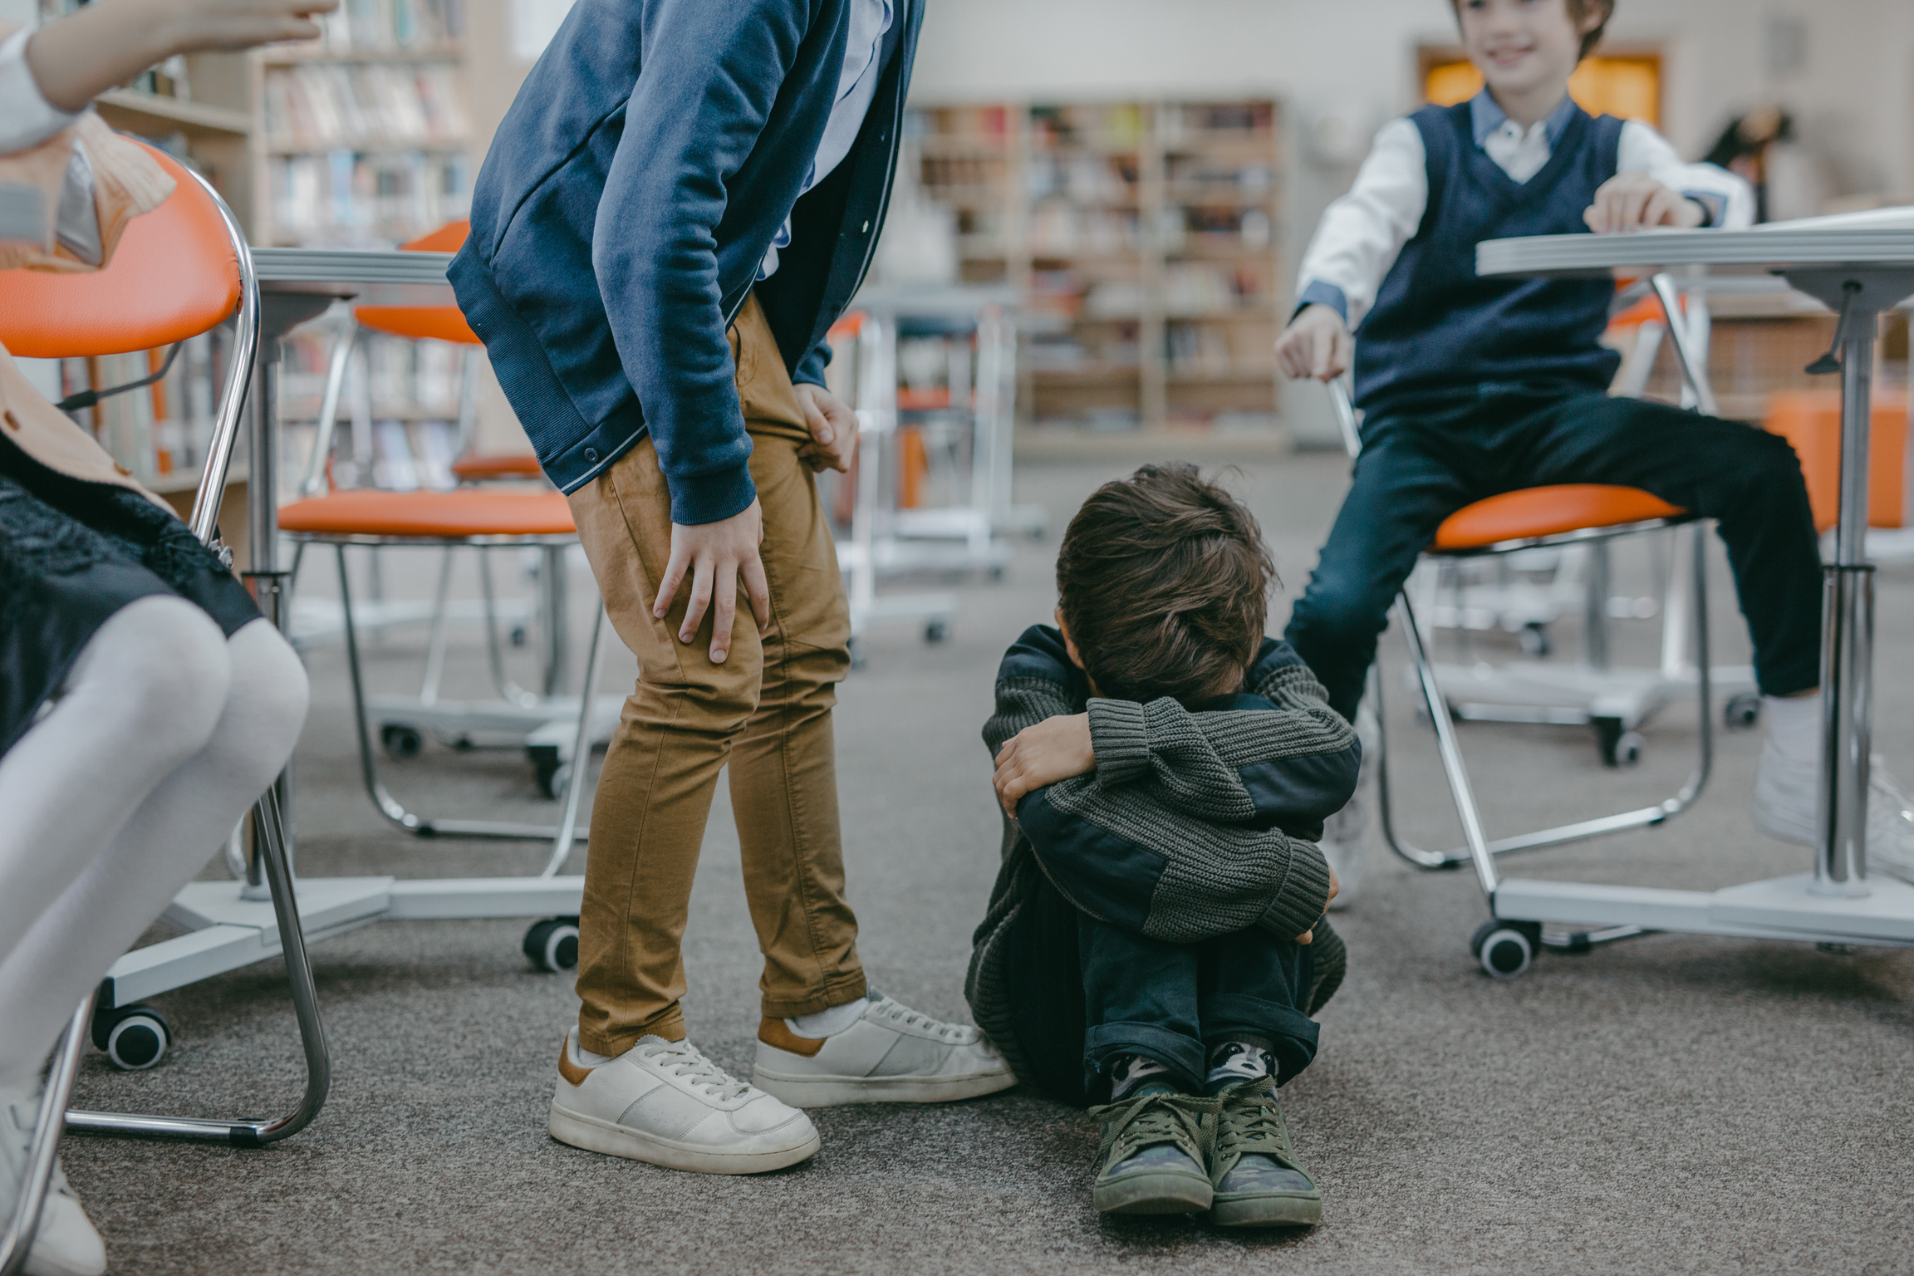
SEYİRCİ ROLÜNDEKİ ÇOCUKLAR
ZORBALIK DURUMLARI GENELLİKLE ZORBA VE KURBANDAN DAHA FAZLASINI İÇERİR: ZORBALIĞIN GERÇEKLEŞMESİNİ İZLEYEN VEYA DUYANLAR.
Notes:
Genellikle asabidirler, esnek değildirler, kendilerine aşırı güvenirler ve kurallara uymaktan hoşlanmazlar. Genellikle empatiden yoksundurlar, hatta başkalarına acı çektirmekten zevk alabilirler. Genellikle başkalarına hükmetmek ve kontrol etmek isterler, hiçbirinin olmadığı yerde düşmanca niyet algılarlar, belirsiz durumlara agresif bir şekilde aşırı tepki verirler ve şiddeti destekleyen inançlara sahiptirler.

Slide 16
SEYİRCİ ROLÜNDEKİ ÇOCUKLAR
ACI VEREN SEYİRCİ
YARDIMSEVER SEYİRCİ
Seyircilerden bir kısmı zorbayı eyleme geçmek için kışkırtır, gülerek, tezahürat yaparak veya zorbayı cesaretlendiren yorumlar yaparak zorbalığı teşvik eder. Diğer bir kısmı ise zorbalık başladıktan sonra zorbalığa katılır. Seyircilerin çoğu ise izleyerek ve hiçbir şey yapmayarak zorbalığı pasif bir şekilde kabul eder. Çoğu zaman farkında olmadan, bu seyirciler de soruna katkıda bulunur. Zorba, seyircilerin sessiz onayına ihtiyaç duyar, pasif seyirciler böyle yaparak zorbanın “gösterisine” destek olur.
kurbanları kendi istekleri dışında bir şeyler yapmaya zorlamak için genellikle fiziksel güç ve sözel zorbalık kullanırlar. Ayrıca, arkadaşlarını seçilen sınıf arkadaşlarına karşı döndürmek için ilişkisel zorbalık yaparlar. Bu yaşta, bazı çocuklar siber zorbalık yapmak için interneti veya cep telefonlarını kullanmaya da başlar.
Seyirciler ayrıca zorbalığı önlemede veya durdurmada kilit bir rol oynama gücüne sahiptir.
Zorbayı caydırarak, mağduru savunarak veya taraflardan birini ortamdan uzaklaştırarak doğrudan müdahale eder, akranlardan destek toplayarak veya zorbalığı yetişkinlere bildirerek yardım alır.
Yardımsever seyircilerin zorbalığa karşı olan tutumları zorbanın güç gösterisine son verir.

Slide 17

SEYİRCİLER, ÖYLE OLMADIĞINI DÜŞÜNSELER DE, TAMAMEN TARAFSIZ KALAMAZLAR.

Slide 18












Zorbalığın Görülebileceği Yerler
Sınıf
Koridor
Okul Giriş/Çıkışı
Oyun Sahası
Okul Servisi
Yatakhane
Asansör
Laboratuvar
Tuvalet
Yangın Merdiveni
Kantin
Okul Bahçesi
Notes:
Akran zorbalığı okulda, okul çıkışı veya okul yolunda, özellikle yetişkin gözetiminin yetersiz olduğu yerlerde daha sık görülmektedir.
Bu tür davranışların önlenmesi için zorbalık olaylarının hangi alanlarda meydana geldiği belirlenmeli ve bu alanlar güvenli hale getirilmelidir.
Teneffüslerde koridor, okul bahçesi ve oyun sahalarında nöbetçi öğretmen veya güvenlik personeli sayısının artırılması önemlidir.
Ayrıca, okulda görev yapan tüm personelin, akran zorbalığı konusunda bilgilendirilmesi, olaylara hızlı müdahale edebilmek için gereklidir.
(Rivers ve Smith, 1994; Vaillancourt ve ark., 2010).

Slide 19

ZORBALIĞIN UYARI İŞARETLERİ NELERDİR?
  Okul başarısında düşüş
  Giysi ve diğer kişisel eşyaların açıklanamayan bir şekilde zarar görmesi veya kaybı
  Vücudunda çürükler ve çizikler gibi fiziksel istismar kanıtları bulunması
  Arkadaş kaybı veya arkadaşlardaki değişiklikler
  Akranlarla etkinliklere katılma konusunda isteksizlik
  Normalde sevdiği aktivitelere ilgi kaybı
  Alışılmadık derecede üzgün, karamsar, endişeli, yalnız veya depresif olmak
  Yemek yeme, uyuma, yatak ıslatma ile ilgili sorunlar
  Baş ve karın ağrısı veya diğer fiziksel şikayetlerde artış
  İntihar düşünceleri

Slide 20
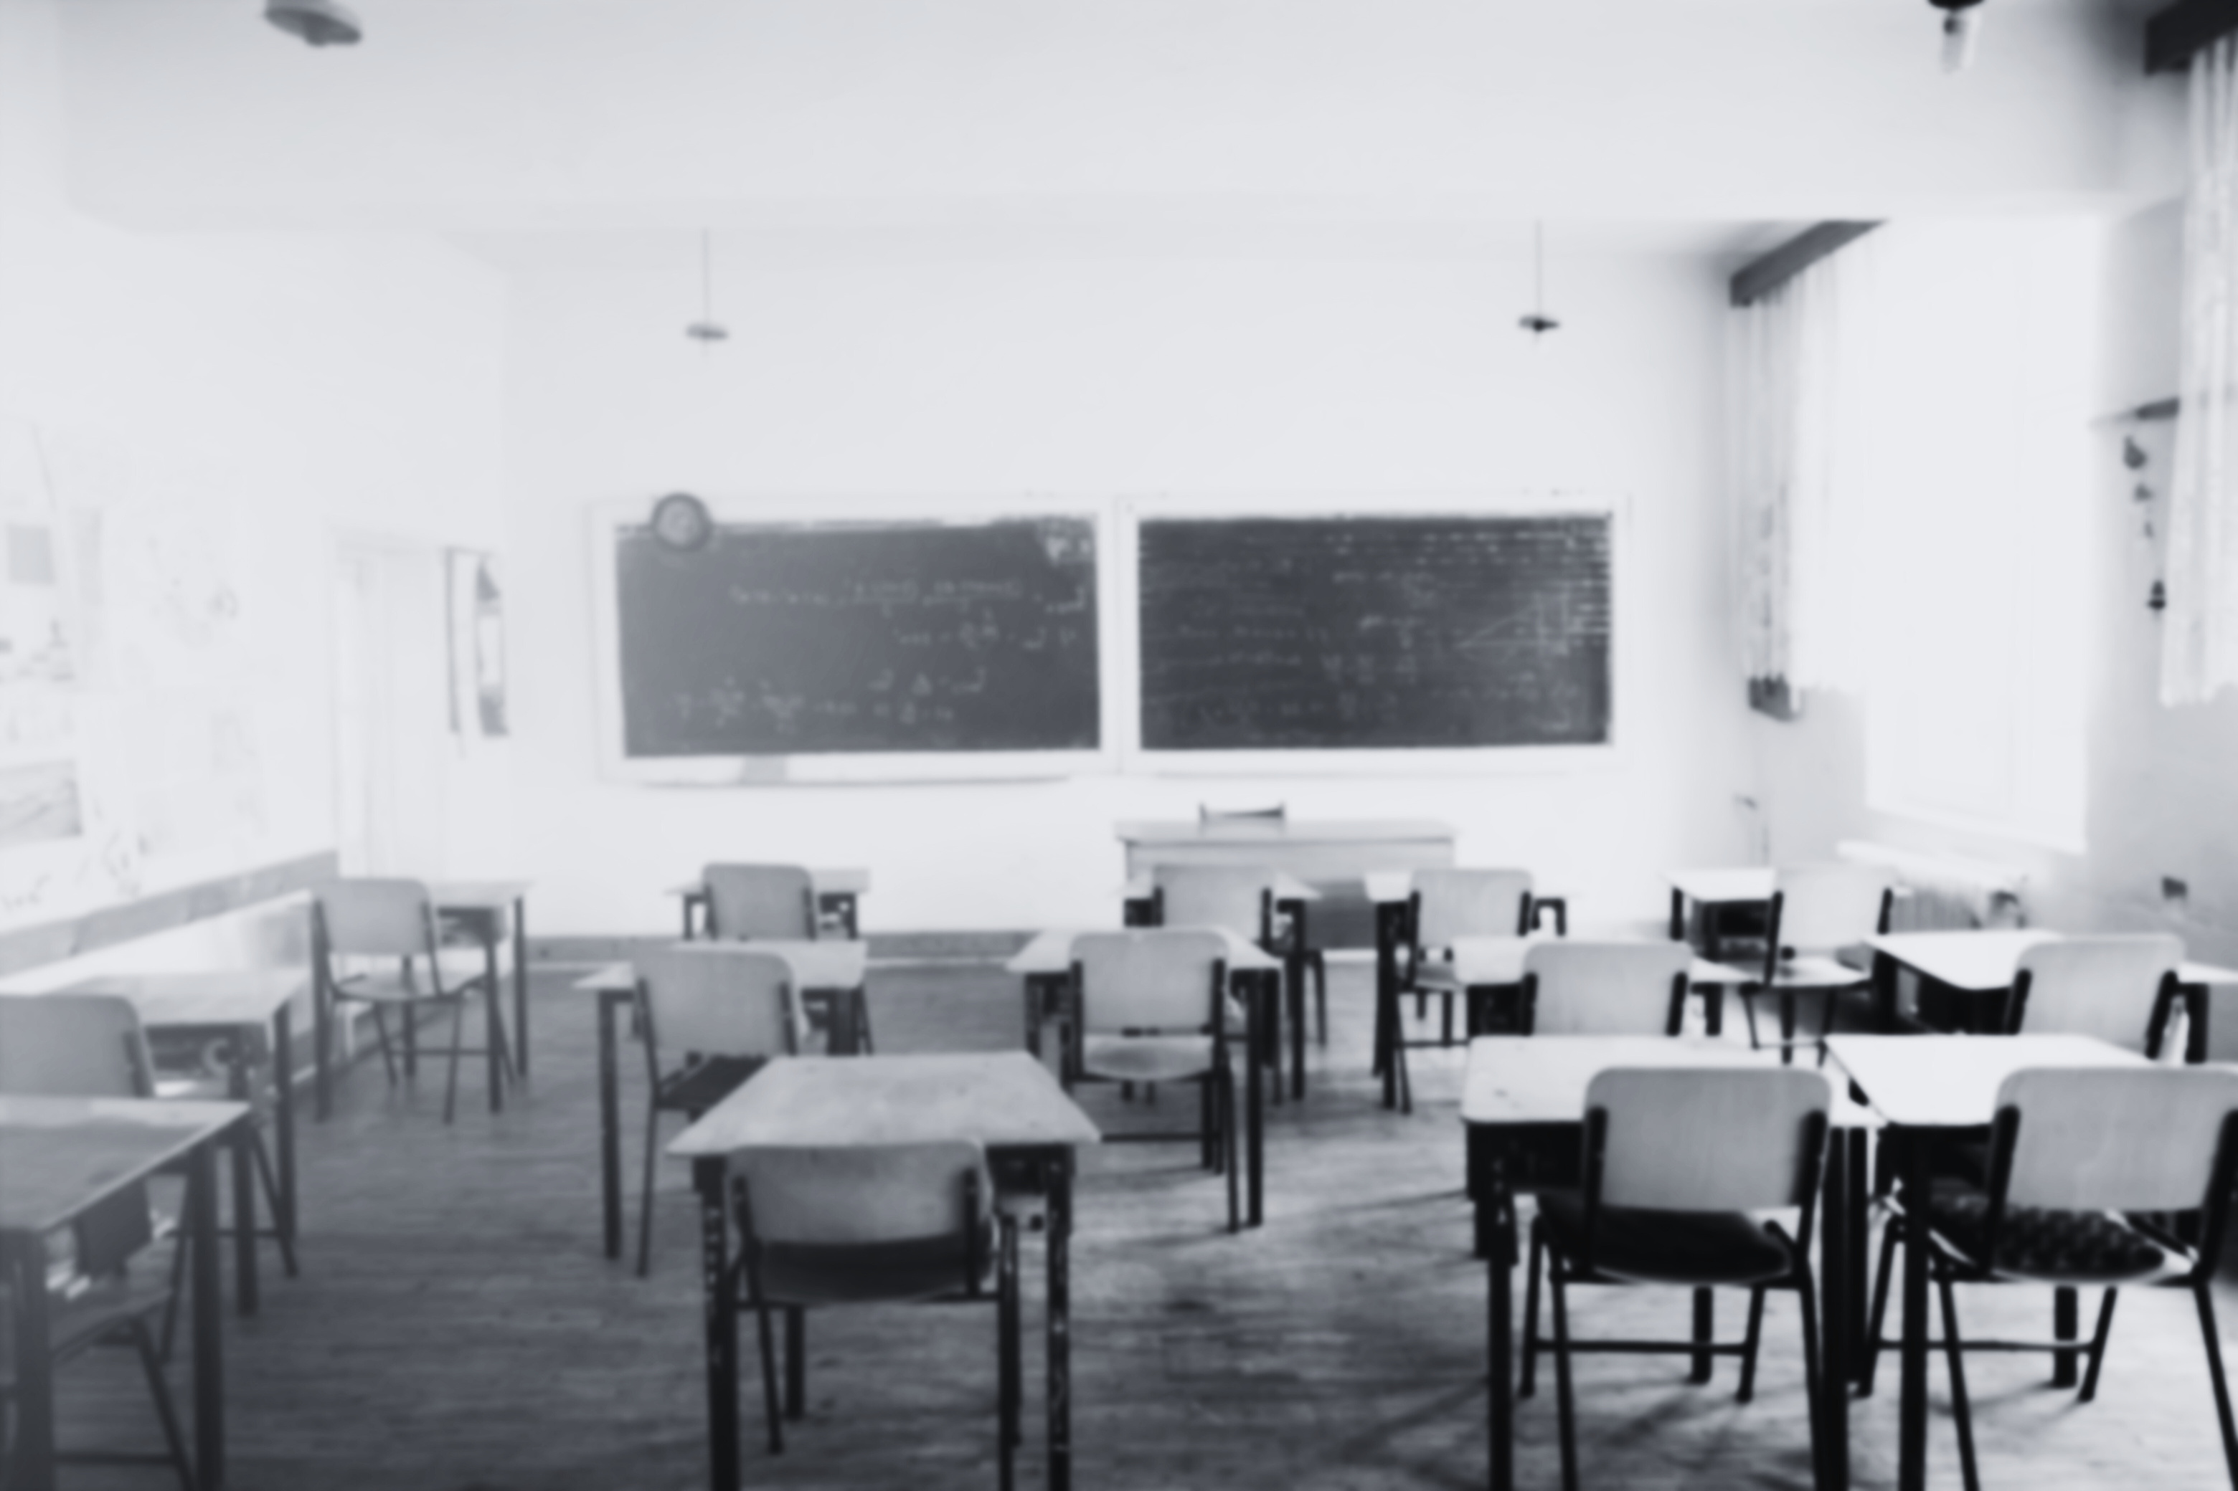
ÇOCUKLAR ZORBALIĞA UĞRADIKLARINI NEDEN SÖYLE(YE)MEZLER?
  Bu davranışın zorbalık olduğunun farkında olmayabilir.
  Anlatmaya çekinebilir veya utanabilir.
  Zayıf veya güçsüz görünmek istemeyebilir.
  Bunu hak ettiğine inanabilir.
  Akran grubundan dışlanmak istemeyebilir.
  Eğer anlattığı duyulursa, zorbalık davranışlarının sıklığı veya şiddetinin artacağından korkabilir.
  Bu davranışı nasıl veya kime anlatacağını bilemeyebilir.
  Hayatında bu konuları paylaşabileceği, güvendiği ve destek alacağı bir yetişkin olmayabilir (örn. ebeveyn, abla/ağabey, öğretmen).
  Yetişkinlerin onu anlamayacağını veya ona yardımcı olamayacağını düşünebilir.
  Zorbalığı engellemek için yapılacak bir şeyin olmadığına inanabilir.

Slide 21

ZORBALIĞA NASIL MÜDAHALE EDİLEBİLİR?
ÖĞRETMENLER VE PSİKOLOJİK DANIŞMANLAR İÇİN ÖNERİLER

Slide 22
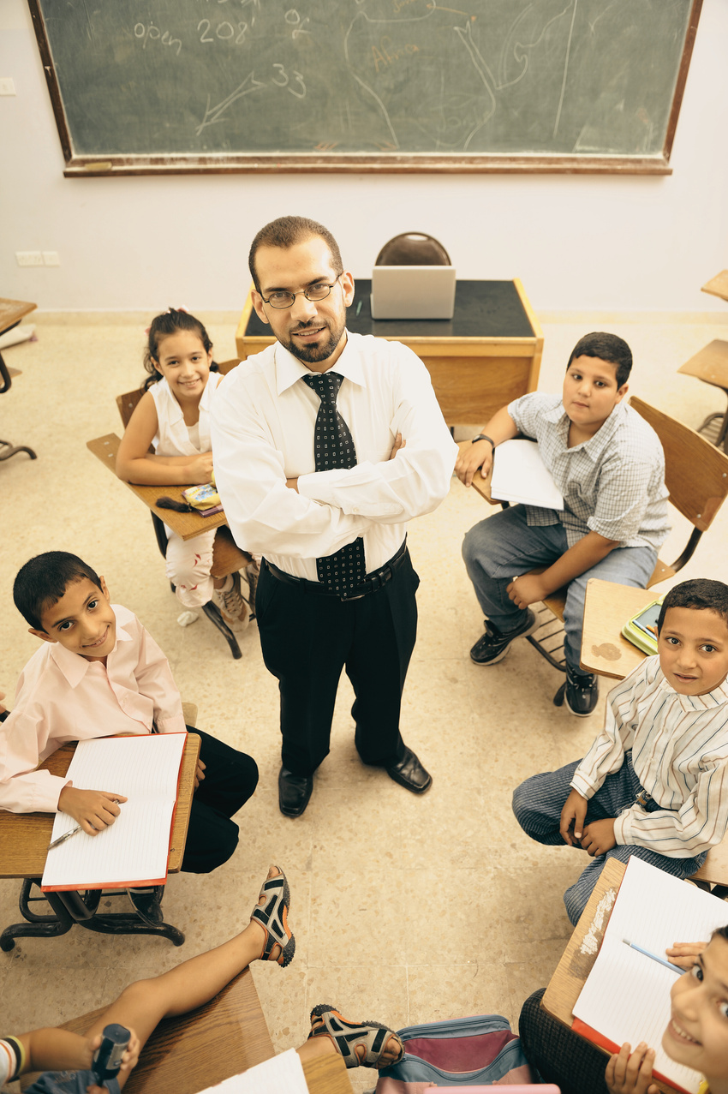
Dikkat Edilmesi Gerekenler
  Zorbalık davranışlarını en hızlı şekilde fark edebilecek kişilerin başında öğretmenler gelir.
  Çocuklarda zorbalığı önlemek için erken yaşta müdahale etmek önemlidir.
  Çocuklar zorba ya da kurban olarak doğmaz, davranışlarıyla bu rollere bürünebilir.
  Sadece "zorlu" çocukların zorba olduğunu veya sadece "zayıf" çocukların kurban olduğunu varsaymayın.
  Zorbalığı ciddiye alın.
  Uyarı işaretlerine ve en çok risk altındaki çocuklara çok dikkat edin.

Slide 23

Dikkat Edilmesi Gerekenler
  Okulda yaşanan zorbalığa müdahale etmeden davranışın anlık gelişen bir durum mu; sürekli devam eden bir davranış mı olduğunun belirlenmesi oldukça önemlidir.
  Etkili bir rol model olun. Çocuklar, hayatlarındaki yetişkinleri izleyerek ve taklit ederek nasıl davranacaklarını öğrenirler. Sorunları nasıl çözdüğünüzü, kendi öfkenizi ve hayal kırıklığınızı nasıl kontrol ettiğinizi gözlemleyin. Çocuklar agresif davrandığınızı gözlemlerse, başkalarına karşı saldırganlık gösterme olasılıkları daha yüksektir.
  Çalıştığınız kurumdaki öğrencilerle güçlü bağlar geliştirin. Çocukların, saygı duydukları ve güvendikleri bir yetişkini memnun etmeyeceğini bildiklerinde zorbalık yapma olasılıkları daha düşüktür. Benzer şekilde, çocukların şefkatli ve güvene dayalı bir ilişkiye sahip oldukları bir yetişkine güvenme olasılıkları daha yüksektir.

Slide 24
  Çocukların medya şiddetini eleştirel bir şekilde değerlendirmelerine yardımcı olun.
  Zorbalıkla mücadele ederken sadece rehber öğretmenlerin süreçte rol alması yeterince etkili olmayabilir.
  Zorbalık ve saldırganlık davranışları bazı aileler için problem çözme yöntemi olarak kabul edilip onaylandığından okul içerisinde sadece öğrencilere yönelik zorbalık eğitimi verilmesi yeterli değildir.
  Okullarda sosyal faaliyetlerin sayısının artırılması, okul ortamını daha cazip hale getirebilir ve öğrencilerin zorbalığa dahil olmasını engelleyebilir.
DİKKAT EDİLMESİ GEREKENLER
Notes:
Çocukların medya şiddetini eleştirel bir şekilde değerlendirmelerine yardımcı olun. Çocuklar, şiddeti yücelten televizyon ve filmler izleyerek ve şiddet içeren davranışları ödüllendiren şiddet içeren video oyunları oynayarak saldırgan davranışları öğrenebilirler.
Zorbalıkla mücadele ederken sadece rehber öğretmenlerin süreçte rol alması yeterince etkili olmayabilir. Bütün okul çalışanlarının ve öğrencilerin bu konuda iş birliği yapmış olmasının bu problemin çözümü için önemli bir adım olacağı belirtilmiştir.
Zorbalık ve saldırganlık davranışları bazı aileler için problem çözme yöntemi olarak kabul edilip onaylandığından okul içerisinde sadece öğrencilere yönelik zorbalık eğitimi verilmesi yeterli değildir. Bu yüzden zorbalığı önleme çalışmalarında risk gruplarındaki ailelerin eğitimlerine öncelik verilmelidir.
Okullarda sosyal faaliyetlerin sayısının artırılması, okul ortamını daha cazip hale getirebilir ve öğrencilerin zorbalığa dahil olmasını engelleyebilir. Bunun için mevcut sosyal kulüp faaliyetlerinin kalitesinin arttırılması ve ders dışı etkinliklere ayrılan zamanın daha verimli kullanılması önerilebilir.

Slide 25
ÖNLEYİCİ BECERİLER
ARKADAŞ EDİNME
PROBLEM ÇÖZME
EMPATİ
ÖZGÜVEN
Empati kurabilen çocuklar, zorbalığın acı verdiğini anlarlar. Zorbalık yapma olasılıkları daha düşüktür ve zorbalığa uğrayan çocuklara yardım etme olasılıkları daha yüksektir.
Kendine güvenen çocuklar bir zorbaya etkili, saldırgan olmayan yollarla nasıl tepki vereceklerini bilirler. İlk etapta zorbalar tarafından hedef alınma olasılıkları daha düşüktür.
Nasıl arkadaş edinileceğini bilen çocuklar, paylaşma, yardım etme ve problem çözme gibi işbirlikçi davranışlar sergileyebilir ve zorbalıktan korunmak için arkadaşlarına güvenebilirler.
Sorunları yapıcı bir şekilde nasıl çözeceğini bilen çocuklar, çatışmaya agresif bir şekilde yanıt vermekten kaçınırlar. Düşmanlık, incinme ve reddedilme gibi agresif tepkiler göstermezler.

Slide 26

BİRÇOK ÇOCUK HAYATLARININ BİR NOKTASINDA BİR ZORBA TARAFINDAN MAĞDUR EDİLEBİLİR VE TÜM ÇOCUKLAR HANGİ DAVRANIŞLARIN KABUL EDİLEBİLİR OLDUĞUNU ÖĞRENMEYE İHTİYAÇ DUYAR.

Slide 27
Kaynakça
  Alper İlhan, S. (2008). İlköğretimde Zorbalık. Yayımlanmamış Yüksek Lisans Tezi. Bursa: Uludağ Üniversitesi, Sosyal Bilimler Enstitüsü.
  Akbaba, S., & Eroğlu, Y. (2013). İlköğretim Öğrencilerinde Siber Zorbalık Ve Mağduriyetin Yordayıcıları. Uludağ Üniversitesi Eğitim Fakültesi Dergisi, 105-121.
  Arıcak, O. T. (2009). Psychiatric Symptomatology As A Predictor Of Cyberbullying Among University Students. Eurasian Journal Of Educational Research, 34, Pp. 167-184.
  Atik, G. Ve Güneri, O. Y. (2013). Bullying And Victimization: Predictive Role Of Individual, Parental, And Academic Factors. School Psychology International, 34(6), 658-673.
  Başkaya, H. (2024). Bazı Demografik Değişkenlere Göre Ergenlerin Zorbalık Eğilimleri Ve Zorbalıkla Baş Etme Düzeyleri. Yayımlanmamış Yüksek Lisans Tezi. Adana: Çukurova Üniversitesi, Sosyal Bilimler Enstitüsü.
  Baştürk Akca, E., Sayımer, İ., Balaban Salı, J., & Ergün Başak, B. (2014). Okulda Siber Zorbalığın Nedenleri, Türleri Ve Medya Okuryazarlığı Eğitiminin Önleyici Çalışmalardaki Yeri. Elektronik Mesleki Gelişim Ve Araştırma Dergisi (EJOIR), Cilt:2 Özel Sayı.
  Doğan, A., & Vural Yüzbaşı, D. (2021). Akran Zorbalığı Rehber Öğretmen/Psikolojik Danışmanlar İçin Kitapçık. Ankara: Milli Eğitim Bakanlığı.
  Kowalski, R. M., Limber, S. P., & Agatston, P. W. (2008). Cyber bullying: Bullying in the digital age. Blackwell Publishing.
  Olweus, D. (1993). Bullies on the playground: The role of victimization.
  Özbek Baştuğ, Ö. Y., & Taneri, P. O. (2023). Çocuklarda Zorbalık Davranışları, Kaygı Ve Sosyal Kaygı Arasındaki İlişki. Çankırı Karatekin Üniversitesi Sosyal Bilimler Enstitüsü Dergisi, 14(2), 211-247. Https://Doi.Org/10.54558/Jiss.1192470
  Rivers, I. Ve Smith, P. K. (1994). Types Of Bullying Behaviour And Their Correlates. Aggressive Behavior, 20(5), 359-368.
  Storey, K., Slaby, R.,Adler, M., Minotti, J. ve Katz, R. (2013). The Eyes on Bullying Toolkit Education Development Center, Inc.
  Totan, T. (2007). Okulda zorbalığı önlemede eğitimcilere ve ebeveynlere öneriler. Abant İzzet Baysal Üniversitesi Eğitim Fakültesi Dergisi, 7(2), 190-202.
  Uzbaş, A. (2009). Okul psikolojik danışmanlarının okulda saldırganlık ve şiddete yönelik görüşlerinin değerlendirilmesi. Mehmet Akif Ersoy Üniversitesi Eğitim Fakültesi Dergisi, (18), 90-110.
  Vaillancourt, T., Brittain, H., Bennett, L., Arnocky, S., Mcdougall, P., Hymel, S., ... & Cunningham, L. (2010). Places To Avoid: Population-Based Study Of Student Reports Of Unsafe And High Bullying Areas At School. Canadian Journal Of School Psychology, 25(1), 40-54.

Slide 28






ADRES
Atapark Mah. 345 Cad. Ufuktepe Ortaokulu No 2 Keçiören / Ankara
TELEFON
0312 316 23 72
Dinlediğiniz İçin Teşekkürler..
E-POSTA ADRESİ
ramkecioren@gmail.com
INSTAGRAM
KEÇİÖREN REHBERLİK VE ARAŞTIRMA MERKEZİ
ramkecioren
WEBSITE
keciorenram.meb.k12.tr

